Slide 1
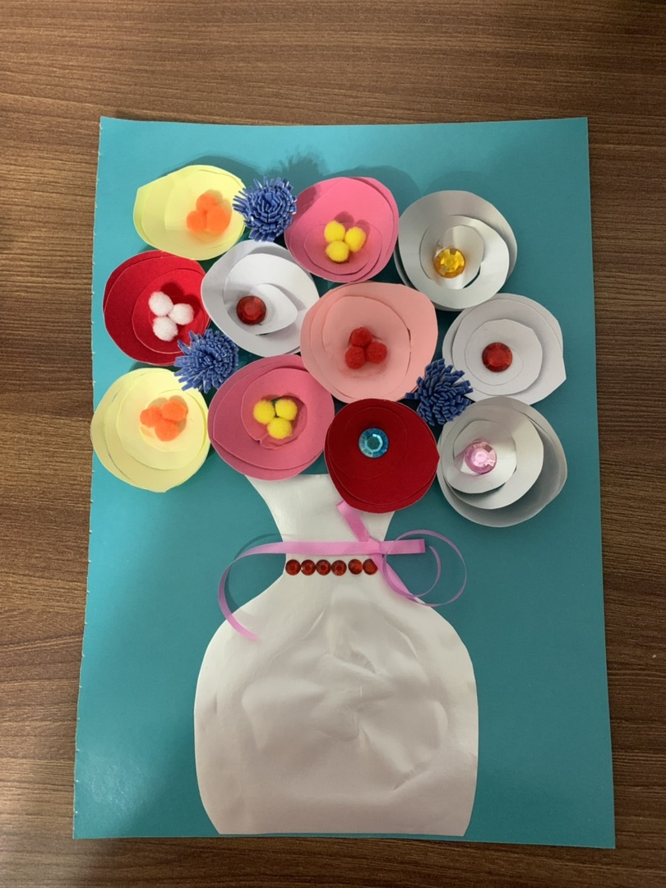

Slide 2
«Букет для мамочки»
Цель работы: создание объемной открытки своими руками. Задачи: - Познакомить детей со способом изготовления объемной открытки в подарок.
- Развивать эстетические чувства, творческие способности, мелкую моторику. - Воспитывать любовь к самому близкому и родному человеку. Воспитывать аккуратность, самостоятельность.

